Slide 1
Спортивный досуг «Веселые старты»
Муниципальное автномное дошкольное образовательное учреждение «Детский сад № 49»
Разработала:
Воспитатель первой
квалификационной категории
Грачева Н.В.
Березники 2016 г.

Slide 2
Задачи:
Формировать двигательную активность детей.
Укреплять физическое здоровье дошкольников.
Воспитывать коллективизм, доброту.

Slide 3
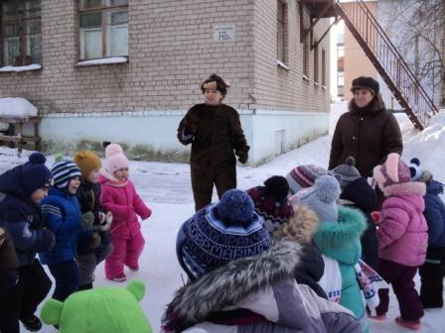

Slide 4
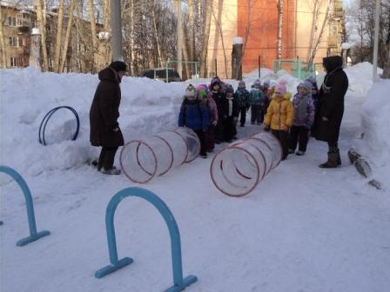

Slide 5
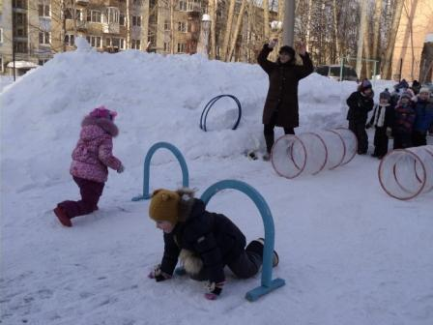

Slide 6
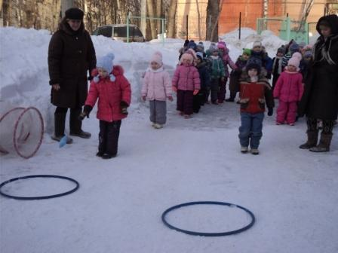

Slide 7
Спасибо за внимание!

